Slide 1


3.0 其它逐步聚合反应
除了缩聚反应外，还有很多其它的有机反应过程也能用来制备逐步合成聚合物

Slide 2


3.0.1 芳族取代反应制备聚砜

Slide 3

3.0.2 Diels-Alder 加成聚合

Slide 4

3.0.3 逐步加成聚合制聚氨酯

Slide 5
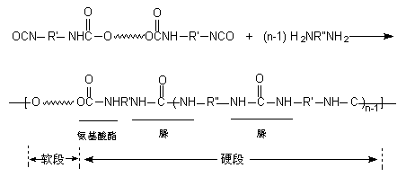
扩链反应式

Slide 6


上式中
（ R"不存在时即为肼H2N─NH2）

Slide 7
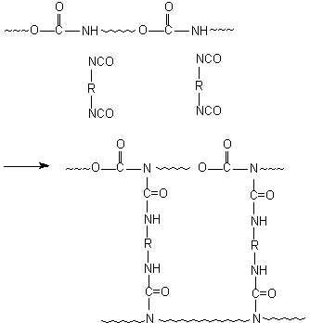
交联反应

Slide 8
3.0.4 加成缩合聚合制环氧树脂
环氧树脂是大分子主链上含有醚键和仲羟基、同时两端为环氧基的一大类聚合物
环氧树脂种类很多，最主要的是双酚A型
环氧树脂的固化，常须加入固化剂
固化反应可在不同的温度下进行

Slide 9
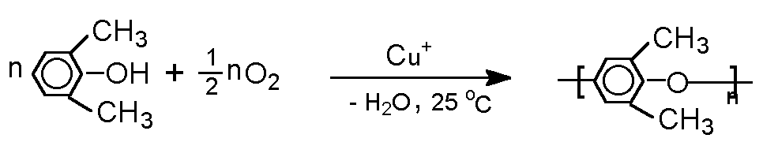
3.0.5 氧化偶合反应制聚苯醚

